Slide 1
概率论与数理统计

Slide 2
课程简介
概率论与统计学：研究和揭示随机现象的统计规律性的科学
助教： 课后学委与助教联系
教材：《概率论与数理统计》浙江大学 盛骤等 编
参考：
1. D. P. Bertsekas & J. N. Tsitsiklis, Introduction to Probability, 2nd edition 2008
2. 《理工科概率统计（第７版）》国外大学优秀教材（影印版），沃波尔等著，清华大学出版社。
3. 《概率论与数理统计》魏振军 编 中国统计出版社
考试：期中考试第9周，期末考试第20周，闭卷
内容：第1-8章
2

Slide 3
第一章 随机事件及其概率
随机事件及其运算
概率的定义及其运算
古典概型
条件概率
贝叶斯模型
事件的独立性

Slide 4
1.1随机事件及其概率 一、随机试验(简称“试验”)
随机试验的特点
1.可在相同条件下重复进行；
2.一次试验之前无法确定具体是哪种结果出现，但能确定所有的可能结果。
随机试验常用E表示

Slide 5

随机实验的例子
E₁: 抛一枚硬币，分别用“H” 和“T” 表示出正面和反面;
E₂: 将一枚硬币连抛三次，考虑正反面出现的情况；
E₃:某城市某年某月内发生交通事故的次数；
E₄:掷一颗骰子，可能出现的点数；
E₅: 记录某网站一分钟内受到的点击次数；
E₆:在一批灯泡中任取一只，测其寿命;
E₇:任选一人，记录他的身高和体重 。

Slide 6
二、样本空间
1、样本空间：试验的所有可能结果所组成的集合称为样本空间，记为 ={e}；
2、样本点: 试验的单个结果或样本空间的单元素称为样本点,记为e.
3.由样本点组成的单点集称为基本事件,也记为e.

Slide 7
随机事件
1.定义 样本空间的任意一个子集称为随机事件, 简称“事件”.记作A、B、C等
任何事件均可表示为样本空间的某个子集.
称事件A发生当且仅当试验的结果是子集A中的元素。
2.两个特殊事件: 必然事件S 、不可能事件φ. 例如 对于试验E₂ ，以下A 、 B、C即为三个随机事件:
A＝“至少出一个正面”
＝{HHH, HHT, HTH, THH，HTT，THT，TTH}；
B = “出现全部是同一面”={HHH,TTT}
C = “恰好出现一次正面”={HTT，THT，TTH}
再如，试验E₆中D＝“灯泡寿命超过1000小时”
＝{x:1000<x<T(小时）}。

Slide 8
既然事件是一个集合，因此有关事件间的关系、运算及运算规则也就按集合间的关系、运算及运算规则来处理。

Slide 9
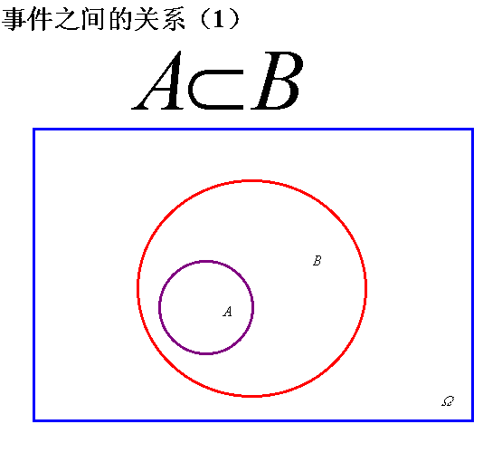
三、事件之间的关系
1.包含关系 “ 事件 A发生必有事件B发生”
记为A⊂B
A＝B ⇔ A⊂B且B⊂A.

Slide 10
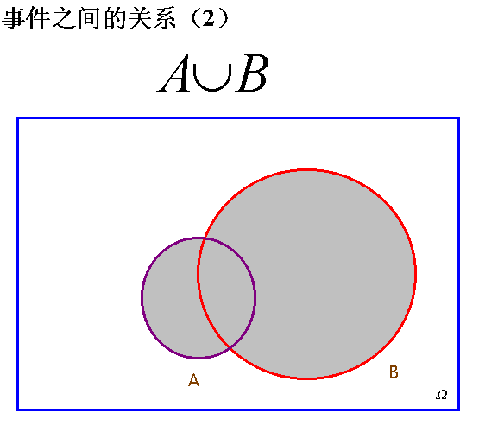
2.和事件： “事件A与事件B至少有一个发生”，记作A∪B
n个事件A₁, A₂,…, A_{n}至少有一个发生，记作

Slide 11
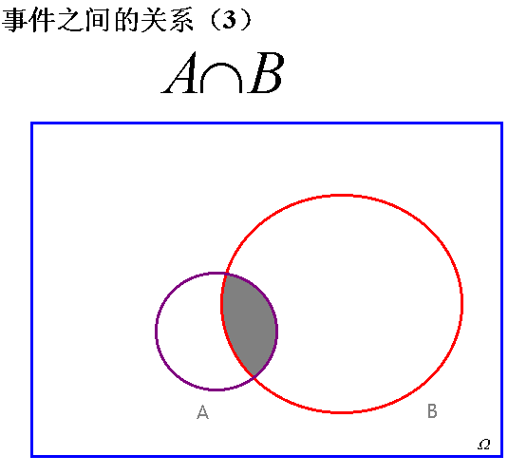
3.积事件 :事件A与事件B同时发生，记作 A∩B＝AB
n个事件A₁, A₂,…, A_{n}同时发生，记作 A₁A₂…A_{n}

Slide 12
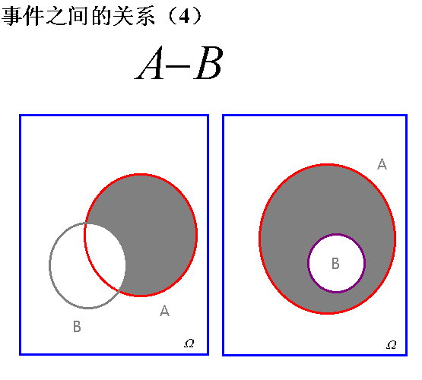
4.差事件 ：A－B称为A与B的差事件,表示事件A发 生而事件B不发生
思考：何时A-B=φ?何时A-B=A？

Slide 13
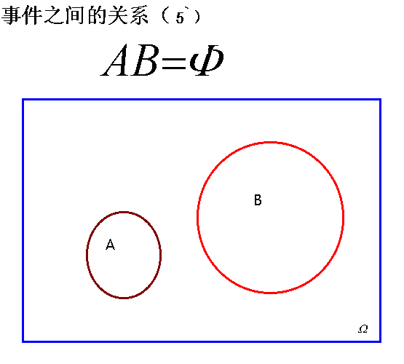
5.互斥的事件（也称互不相容事件） 即事件与事件不可能同时发生。AB＝ φ

Slide 14
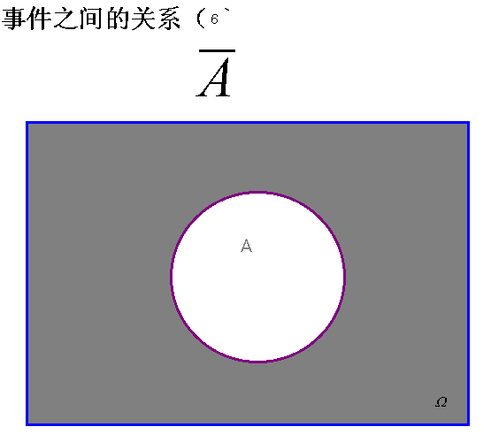
6. 互逆的事件 ⇔ A∪B＝ Ω, 且AB＝ φ

Slide 15
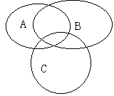
五、事件的运算
1、交换律：A∪B＝B∪A，AB＝BA
2、结合律：(A∪B)∪C＝A∪(B∪C)，
(AB)C＝A(BC)
3、分配律：(A∪B)C＝(AC)∪(BC)，
(AB)∪C＝(A∪C)(B∪C)
4、对偶(De Morgan)律：

Slide 16
例：甲、乙、丙三人各向目标射击一发子弹，以A、B、C分别表示甲、乙、丙命中目标，试用A、B、C的运算关系表示下列事件：

Slide 17
1.2 概率的定义及其运算
从直观上来看，事件A的概率是描绘事件A发生的可能性大小的量
?
P（A）应具有何种性质？
* 抛一枚硬币，币值面向上的概率为多少？
* 掷一颗骰子，出现6点的概率为多少？
出现单数点的概率为多少？
* 向目标射击，命中目标的概率有多大？
?

Slide 18
1.2.1.古典概型与概率
若某实验E满足：
1.有限性：样本空间S＝{e₁, e ₂ , … , e _{n} };
2.等可能性：（公认）
P(e₁)=P(e₂)=…=P(e_{n}).
则称E为古典概型也叫等可能概型。

Slide 19
古典概型中的概率:
设事件A中所含样本点个数为N(A) ，以N(Ω)记样本空间 Ω中样本点总数，则有
P(A)具有如下性质
(1) 0≤ P(A) ≤1；
(2) P(Ω)＝1； P(φ )=0
(3) AB＝φ，则 P( A∪ B )＝ P(A) ＋P(B)

Slide 20
例:有三个子女的家庭,设每个孩子是男是女的概率相等,则至少有一个男孩的概率是多少?
解:设A--至少有一个男孩,以H表示某个孩子是男孩
Ω={HHH,HHT,HTH,THH,HTT,TTH,THT,TTT}
A={HHH,HHT,HTH,THH,HTT,TTH,THT}

Slide 21
二、古典概型的几类基本问题
复习：排列与组合的基本概念
乘法公式：设完成一件事需分两步，
第一步有n₁种方法,第二步有n₂种方法，
则完成这件事共有n₁n₂种方法。
（也可推广到分若干步）

Slide 22
加法公式：设完成一件事可有两种途径，第一种途径有n₁种方法，第二种途径有n₂种方法，则完成这件事共有n₁+n₂种方法。
（也可推广到若干途径）
这两公式的思想贯穿着整个概率问题的求解。

Slide 23
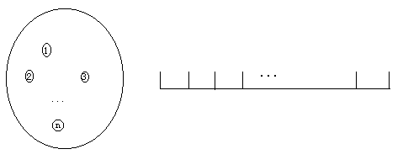
有重复排列：从含有n个元素的集合中随机
抽取k 次，每次取一个，记录其结果
后放回，将记录结果排成一列，
n
n
n
n
共有n^{k}种排列方式.

Slide 24
无重复排列：从含有n个元素的集合中随机抽取k 次，
每次取一个，取后不放回，将所取元素排成一列，
n
n-1
n-2
n-k+1
共有P_{n}^{k}=n(n-1)…(n-k+1)种排列方式.

Slide 25
组合：从含有n个元素的集合中随机抽取k 个，
共有
种取法.

Slide 26

1、抽球问题
例1:设盒中有3个白球，2个红球，现从盒中任抽2个球，求取到一红一白的概率。
解:设A-----取到一红一白
答:取到一红一白的概率为3/5

Slide 27
一般地，设盒中有N个球，其中有M个白球，现从中任抽n个球，则这n个球中恰有k个白球的概率是

Slide 28
在实际中，产品的检验、疾病的抽查、农作物的选种等问题均可化为随机抽球问题。我们选择抽球模型的目的在于是问题的数学意义更加突出，而不必过多的交代实际背景。

Slide 29
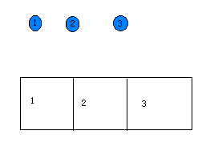
2、分球入盒问题
例2：将3个球随机的放入3个盒子中去，问：
（1）每盒恰有一球的概率是多少？
（2）空一盒的概率是多少？
解:设A:每盒恰有一球,B:空一盒

Slide 30
一般地，把n个球随机地分配到m个盒子中去(n≤m)，则每盒至多有一球的概率是：
?
某班级有n 个人(n≤365)，
问至少有两个人的生日在同一天
的概率有多大？

Slide 31
3.分组问题
例3：30名学生中有3名运动员，将这30名学生平均分成3组，求：
（1）每组有一名运动员的概率；
（2）3名运动员集中在一个组的概率。
解:设A:每组有一名运动员;B: 3名运动员集中在一组

Slide 32
一般地，把n个球随机地分成m组(n>m),要求第 i 组恰
有n_{i}个球(i=1,…m)，共有分法：

Slide 33
4 随机取数问题
例4 从1到200这200个自然数中任取一个,
(1)求取到的数能被6整除的概率
(2)求取到的数能被8整除的概率
(3)求取到的数既能被6整除也能被8整除的概率
解:N(S)=200,
N(1)=[200/6]=33,
N(2)=[200/8]=25
N(3)=[200/24]=8
(1),(2),(3)的概率分别为 33/200,25/200=1/8,8/200=1/25

Slide 34
1.3 频率与概率
?
某人向目标射击，
以A表示事件“命中目标”，
P（A）=？
定义: 事件A在n次重复试验中出现n_{A}次，则
比值n_{A}/n称为事件A在n次重复试验中
出现的频率，记为f_{n}(A). 即
f_{n}(A)＝ n_{A}/n.

Slide 35
历史上曾有人做过试验,试图证明抛掷匀质硬币时出现正反面的机会均等。
实验者 n n_{H} f_{n}(H)
De Morgan 2048 1061 0.5181
Buffon 4040 2048 0.5069
K. Pearson 12000 6019 0.5016
K. Pearson 24000 12012 0.5005

Slide 36
•频率的性质
(1) 0≤ f_{n}(A) ≤1；
(2) f_{n}(S)＝1； f_{n}(φ )=0
(3) 可加性：若AB＝φ ，则
f_{n}(A∪B)＝ f_{n}(A) ＋f_{n}(B).
实践证明：当试验次数n增大时， f_{n}(A) 逐渐
趋向一个稳定值。可将此稳定值记作P(A)，
作为事件A的概率

Slide 37
1.3.2. 概率的公理化定义
注意到不论是对概率的直观理解，还是频率定义方式，作为事件的概率，都应具有前述三条基本性质，在数学上，我们就可以从这些性质出发，给出概率的公理化定义

Slide 38
1.定义 若对随机试验E所对应的样本空间Ω中的每一事件A，均赋予一实数P(A)，集合函数
P(A)满足条件：
(1) P(A) ≥0；
(2) P(Ω)＝1；
(3) 可列可加性：设A₁，A₂，…, 是一列两两互不相容的事件，即A_{i}A_{j}＝φ，(i≠j), i , j＝1, 2, …, 有
P( A₁ ∪ A₂ ∪ … )＝ P(A₁) ＋P(A₂)+…. (1.1)
则称P(A)为事件A的概率。

Slide 39
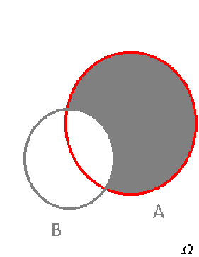
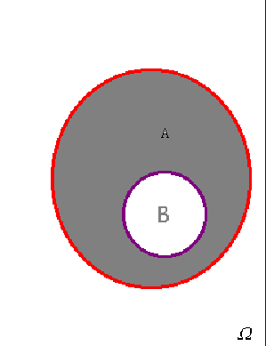
2.概率的性质
(1) 有限可加性：设A₁，A₂，…A_{n} , 是n个两两互不相容的事件，即A_{i}A_{j}＝ φ ，(i≠j), i , j＝1, 2, …, n ,则有
P( A₁ ∪ A₂ ∪ … ∪ A_{n})＝ P(A₁) ＋P(A₂)+… P(A_{n});
(2) 单调不减性：若事件A⊃B，则
P(A)≥P(B)
(3)事件差 A、B是两个事件，则
P(A-B)=P(A)-P(AB)

Slide 40
(4) 加法公式：对任意两事件A、B，有
P(A∪B)＝P(A)＋P(B)－P(AB)
该公式可推广到任意n个事件A₁，A₂，…，A_{n}的情形；
(3) 互补性：P(A)＝1- P(A);
(5) 可分性：对任意两事件A、B，有
P(A)＝P(AB)+P(AB ) .

Slide 41
EX
某市有甲,乙,丙三种报纸,订每种报纸的人数分别占全体市民人数的30%,其中有10%的人同时定甲,乙两种报纸.没有人同时订甲丙或乙丙报纸.求从该市任选一人,他至少订有一种报纸的概率.
解:设A,B,C分别表示选到的人订了甲,乙,丙报

Slide 42
例1.3.2. 在1∼10这10个自然数中任取一数，求
（1）取到的数能被2或3整除的概率，
（2）取到的数即不能被2也不能被3整除的概率，
（3）取到的数能被2整除而不能被3整除的概率。
解: 设A—取到的数能被2整除; B—取到的数能被3整除;
则

Slide 43
1.4 条件概率
?
袋中有十只球，其中九只白球，一只红球，十人依次从袋中各取一球(不放回)，问
第一个人取得红球的概率是多少？
第二 个人取得红球的概率是多少？

Slide 44

若已知第一个人取到的是白球，则第二个人取到红球的概率是多少？
若已知第一个人取到的是红球，则第二个人取到红球的概率又是多少？
已知事件A发生的条件下，
事件B发生的概率称为
A条件下B的条件概率，记作P(B|A)

Slide 45
一、条件概率
例1 设袋中有3个白球，2个红球，现从袋中任意抽取两次，每次取一个，取后不放回，
（1）已知第一次取到红球，求第二次也取到红球的概率;
（2）求第二次取到红球的概率
（3）求两次均取到红球的概率
设A——第一次取到红球,B——第二次取到红球

Slide 46
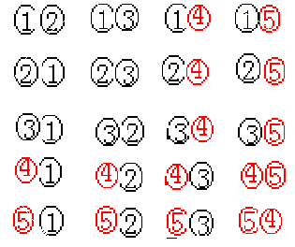
A——第一次取到红球,
B——第二次取到红球
B
S=
A

Slide 47
显然，若事件A、B是古典概型的样本空间S中的两个事件，其中A含有n_{A}个样本点,AB含有n_{AB}个样本点，则
一般地，设A、B是S中的两个事件，则
称为事件A发生的条件下事件B发生的条件概率

Slide 48
“条件概率”是“概率”吗？
?
概率定义
若对随机试验E所对应的样本空间S中的每一事件A，均赋予一实数P(A)，集合函数P(A)满足条件：
P(A) ≥0；
P(S)＝1;
(3) 可列可加性：设A₁，A₂，…, 是一列两两互不相容的事件，即A_{i}A_{j}＝φ，(i≠j), i , j＝1, 2, …, 有
P( A₁ ∪ A₂ ∪ … )＝ P(A₁) ＋P(A₂)+….
则称P(A)为事件A的概率。

Slide 49
例2. 一盒中混有100只新 ,旧乒乓球，各有红、白两色，分 类如下表。从盒中随机取出一球，若取得的是一只红球，试求该红球是新球的概率。
 | 红 | 白
新 | 40 | 30
旧 | 20 | 10
解：设A--从盒中随机取到一只红球.
B--从盒中随机取到一只新球.
B
A

Slide 50
二、乘法公式
设A、B∈ Ω ，P（A）>0,则
P(AB)＝P(A)P(B|A). (1.4.2)
式(1.4.2)就称为事件A、B的概率乘法公式。
式(1.4.2)还可推广到三个事件的情形：
P(ABC)＝P(A)P(B|A)P(C|AB). (1.4.3)
一般地，有下列公式：
P(A₁A₂…A_{n})＝P(A₁)P(A₂|A₁)...P(A_{n}|A₁…A_{n－1}).
(1.4.4)

Slide 51
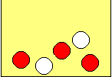
例3 盒中有3个红球，2个白球，，每次从袋中任取一只，观察其颜色后放回，并再放
入一只与所取之球颜色相同的球，若从盒中连续取球4次,试求第1、2次取得白球、
第3、4次取得红球的概率。
解：设A_{i}为第i次取球时取到白球，则

Slide 52
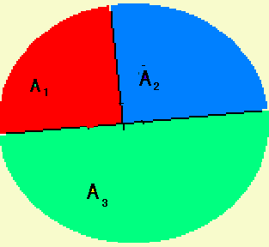

三、全概率公式与贝叶斯公式
例4. 市场上有甲、乙、丙三家工厂生产的同一品牌产品，已知三家工厂的市场占有率分别为1/4、1/4、1/2，且三家工厂的次品率分别为 2％、1％、3％，试求市场上该品牌产品的次品率。
B

Slide 53
定义 事件组A₁，A₂，…，A_{n} (n可为∞)，称为样本空间Ω的一个划分，若满足：
Ω
…
A₂
A₁
…
B
…
A_{n}
…
…

Slide 54
定理1、 设A₁，…, A_{n}是Ω的一个划分，且P(A_{i})>0，(i＝1，…，n)，
则对任何事件B∈ Ω有
式(1.4.5)就称为全概率公式。

Slide 55



例5 有甲乙两个袋子，甲袋中有两个白球，1个红球，乙袋中有两个红球，一个白球．这六个球手感上不可区别．今从甲袋中任取一球放入乙袋，搅匀后再从乙袋中任取一球，问此球是红球的概率？
解：设A₁——从甲袋放入乙袋的是白球；
A₂——从甲袋放入乙袋的是红球；
B——从乙袋中任取一球是红球；
⇒
甲
乙

Slide 56
思考：上例中，若已知取到一个红球，则从甲袋放入乙袋的是白球的概率是多少？
答:
定理2 设A₁，…, A_{n}是S的一个划分，且P(A_{i}) > 0，
(i＝1，…，n)，则对任何事件B∈S，有
式(1.4.6)就称为贝叶斯公式。

Slide 57
商店论箱出售玻璃杯，每箱20只，其中每箱含0，1，2只次品的概率分别为0.8, 0.1, 0.1，某顾客选中一箱，从中任选4只检查，结果都是好的，便买下了这一箱.问这一箱含有一个次品的概率是多少？
解:设A:从一箱中任取4只检查,结果都是好的.
B₀, B₁, B₂分别表示事件每箱含0，1，2只次品
已知:P(B₀)=0.8, P(B₁)=0.1, P(B₂)=0.1
由Bayes公式:

Slide 58
例6 数字通讯过程中，信源发射0、1两种状态信号，其中发0的概率为0.55，发1的概率为0.45。由于信道中存在干扰，在发0的时候，接收端分别以概率0.9、0.05和0.05接收为0、1和“不清”。在发1的时候，接收端分别以概率0.85、0.05和0.1接收为1、0和“不清”。现接收端接收到一个“1”的信号。问发端发的是0的概率是多少?
解：设A---发射端发射0，
B--- 接收端接收到一个“1”的信号．
P
(
B
A
)
P
(
A
)
P
A
(
B
)
＝
＝
＝
0.067
P
(
B
A
)
P
(
A
)
+
P
(
B
A
)
P
(
A
)
0 1 不清
(0.9)
(0.05)
(0.05)
1 0 不清
(0.85)
(0.05)
(0.1)
0 (0.55)
1 (0.45)

Slide 59
条件概率 小 结
条件概率
缩减样本空间
定义式
乘法公式
全概率公式
贝叶斯公式

Slide 60
1.5 事件的独立性 一、两事件独立
定义1 设A、B是两事件，P(A) ≠0,若
P(B)＝P(B|A) (1.5.1)
则称事件A与B相互独立。
式(1.5.1)等价于：
P(AB)＝P(A)P(B) (1.5.2)

Slide 61
从一付52张的扑克牌中任意抽取一张，以A表示抽出一张A，以B表示抽出一张黑桃，问A与B是否独立？
定理、以下四件事等价：
(1)事件A、B相互独立；(2)事件A、B相互独立；
(3)事件A、B相互独立；(4)事件A、B相互独立。

Slide 62
二、多个事件的独立
定义2、若三个事件A、B、C满足：
(1) P(AB)=P(A)P(B), P(AC)=P(A)P(C),
P(BC)=P(B)P(C),
则称事件A、B、C两两相互独立；
若在此基础上还满足：
(2) P(ABC)＝P(A)P(B)P(C), (1.5.3)
则称事件A、B、C相互独立。

Slide 63
一般地，设A₁，A₂，…，A_{n}是n个事件，如果对
任意k (1<k≤n), 任意的1≤i₁<i₂ <… < i_{k}≤ n，具有等式
P(A _{i1} A _{i2} … A _{ik})＝P(A _{i1})P(A _{i2})…P(A _{ik}) (1.5.4)
则称n个事件A₁，A₂，…，A_{n}相互独立。
思考：
1.设事件A、B、C、D相互独立，则
2.一颗骰子掷4次至少得一个六点与两颗骰子掷24次至少得一个双六，这两件事，
哪一个有更多的机会遇到？
答案: 0.518,
0.496

Slide 64
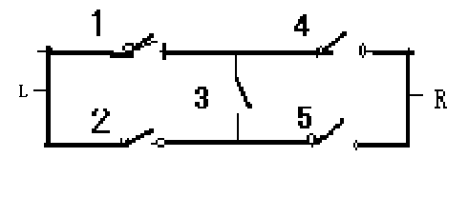
三、事件独立性的应用
1、加法公式的简化：若事件A₁，A₂，…，A_{n}相互独立, 则
2、在可靠性理论上的应用
如图，1、2、3、4、5表示继电器触点,假设每个触点闭合的概率为p,且各继电器接点闭合与否相互独立，求L至R是通路的概率。

Slide 65
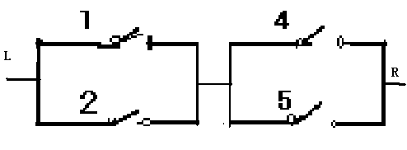
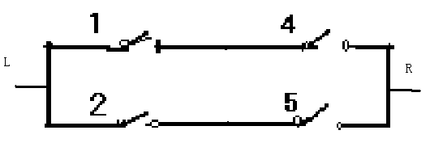
设A---L至R为通路, A_{i}---第i个继电器通, i=1,2,…5
由全概率公式

Slide 66
EX1:一个学生欲到三家图书馆借一本参考书．每家图书馆购进这种书的概率是1/2，购进这种书的图书馆中该书被借完了的概率也是1/2．各家图书馆是否购进该书相互独立．问该学生能够借到书的概率是多少？
本章要点：
五个概念（随机试验、事件、概率、条件概率、独立性）
四个公式（加法公式、乘法公式、全概率公式、贝叶斯公式）
一个概型（古典概型）

